Slide 1
Linux高级程序设计（第二版）
人民邮电出版社 出版
杨宗德 编著
2009年9月

Slide 2
第12章 Linux socket网络编程基础
1
网络通信基础
2
BSD Socket TCP网络通信编程
3
BSD Socket UDP网络通信编程
4
使用TCP实现简单聊天程序

Slide 3
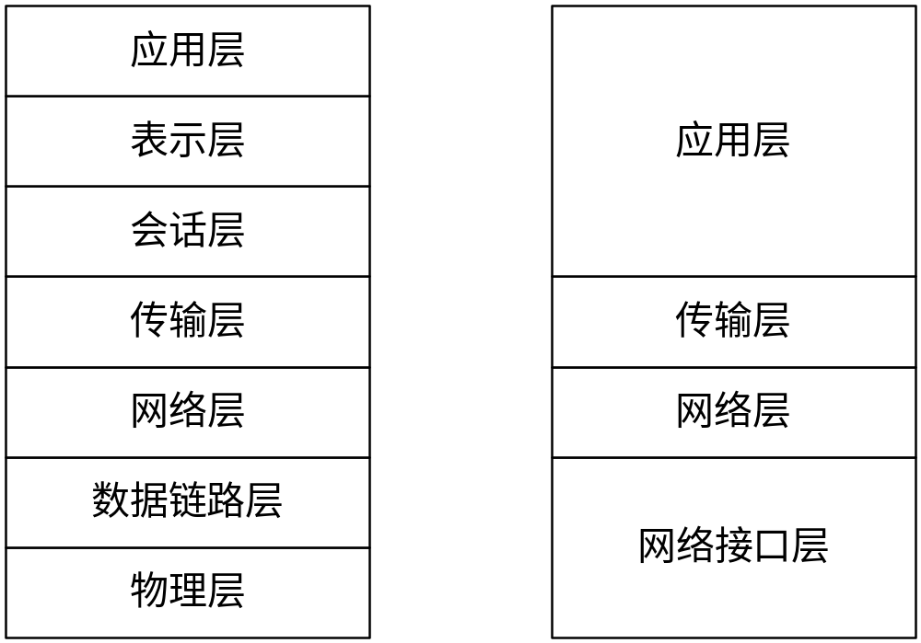
OSI模型及TCP/IP协议模式

Slide 4
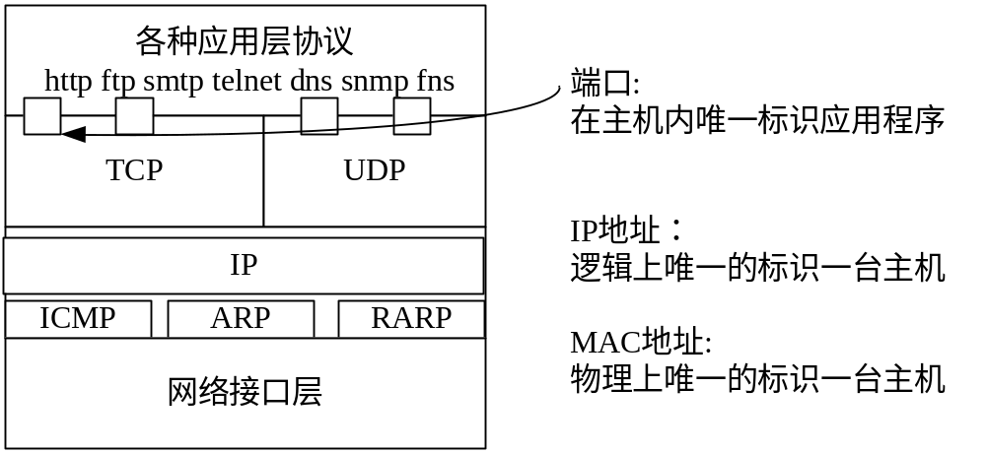
TCP/IP体系结构及各层协议

Slide 5
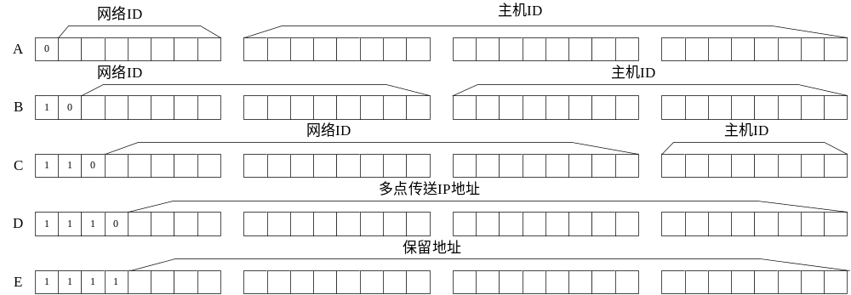
IP地址分类

Slide 6
IP地址划分
类别 | 前8位（二进制） | 点分十进制第一字节范围 | 默认子网掩码 | 广播地址 | 网络数
A | 0XXXXXXX | 1~126（127为回环地址） | 255.0.0.0 | X.255.255.255 | 126
B | 10XXXXXX | 128~191 | 255.255.0.0 | X.X.255.255 | 16384
C | 110XXXXX | 192~223 | 255.255.255.0 | X.X.X.255 | 2097152
D | 1110XXXX | 224~239 | N/A | N/A | N/A
E | 1111XXXX | 240~254 | N/A | N/A | N/A

Slide 7
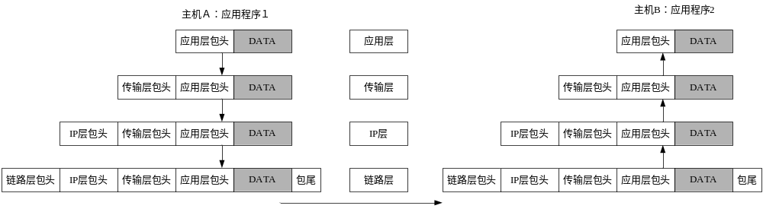
网络数据包封包与拆包过程

Slide 8
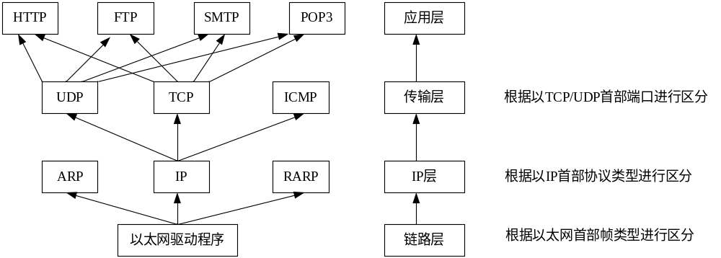
数据包接收拆包分类流程

Slide 9
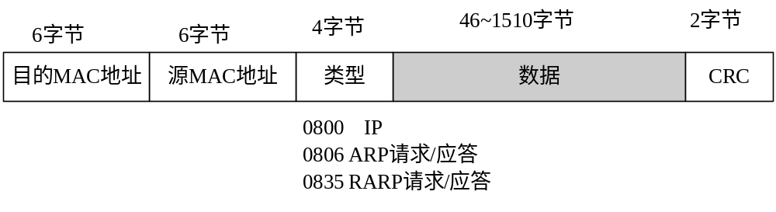
以太网链路层数据帧格式

Slide 10
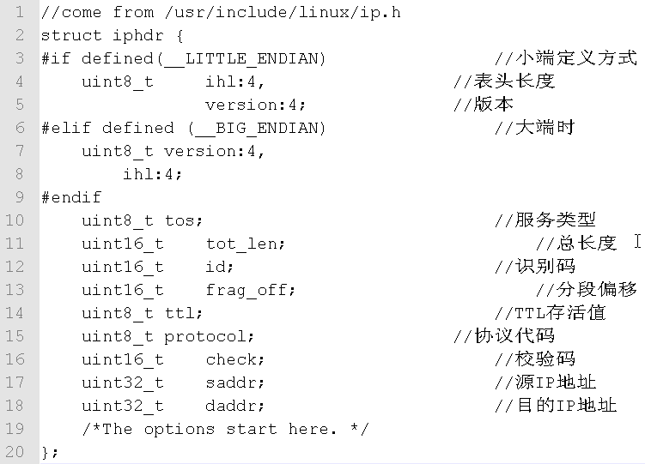
IP数据包头

Slide 11
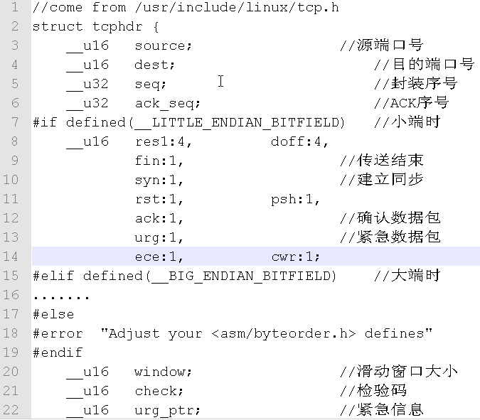
TCP包头

Slide 12
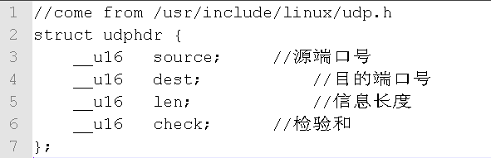
UDP数据包头

Slide 13
第12章 Linux socket网络编程基础
1
网络通信基础
2
BSD Socket TCP网络通信编程
3
BSD Socket UDP网络通信编程
4
使用TCP实现简单聊天程序

Slide 14
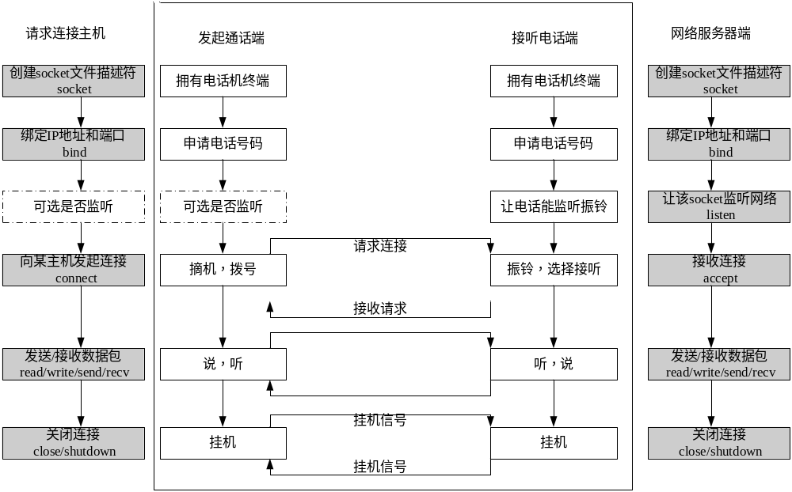
类比电话通信，面向连接的socket通信实现

Slide 15
通信过程
首先，服务器端需要做以下准备工作：
（1）调用socket()函数。建立socket对象，指定通信协议。
（2）调用bind()函数。将创建的socket对象与当前主机的某一个IP地址和端口绑定。
（3）调用listen()函数。使socket对象处于监听状态，并设置监听队列大小。
客户端需要做以下准备工作：
（1）调用socket()函数。建立socket()对象，指定相同通信协议。
（2）应用程序可以显式的调用bind()函数为其绑定IP地址和端口，当然，也可以将这工作交给TCP/IP协议栈。
接着建立通信连接：
（1）客户端调用connect()函数。向服务器端发出连接请求。
（2）服务端监听到该请求，调用accept()函数接受请求，从而建立连接，并返回一个新的socket文件描述符专门处理该连接。
然后通信双方发送/接收数据：
（1）服务器端调用write()或send()函数发送数据，客户端调用read()或者recv()函数接收数据。反之客户端发送数据，服务器端接收数据。
（2）通信完成后，通信双方都需要调用close()或者shutdown()函数关闭socket对象。

Slide 16
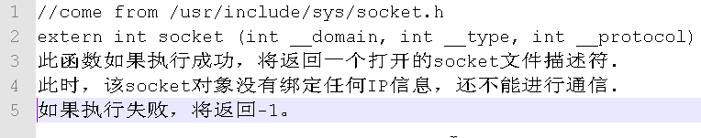
BSD Socket网络编程API socket

Slide 17
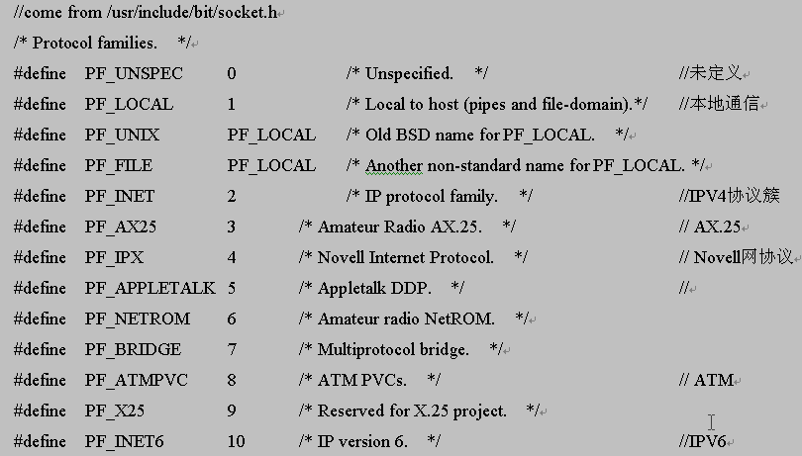
Socket参数说明
第一个参数用来指明此socket对象所使用的地址簇或协议簇.

Slide 18
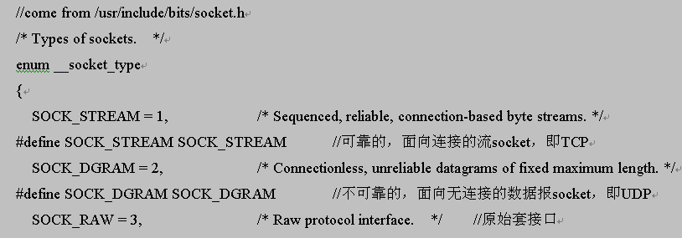
Socket参数说明
第二个参数为socket的类型。

Slide 19
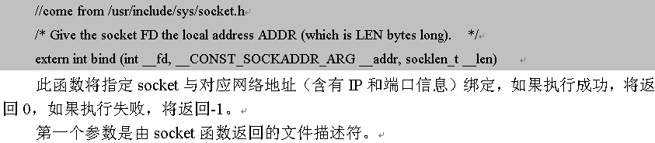
BSD Socket网络编程API bind
完成此步，该socket拥有了本地IP地址，端口，通信协议，不能接收客户端的请求，但可以向服务器发起连接。

Slide 20
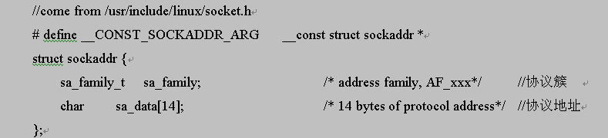
Bind参数说明
第二个参数是一个指向sockaddr结构的指针。 struct sockaddr只是提供地址类型规范，根据不同的应用，sockaddr需要选用不同的类型。

Slide 21
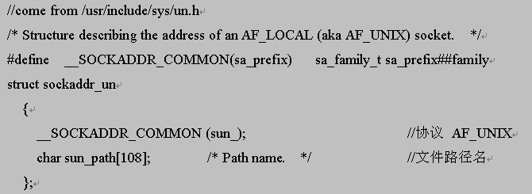
地址结构体定义-- UNIX域套接字

Slide 22
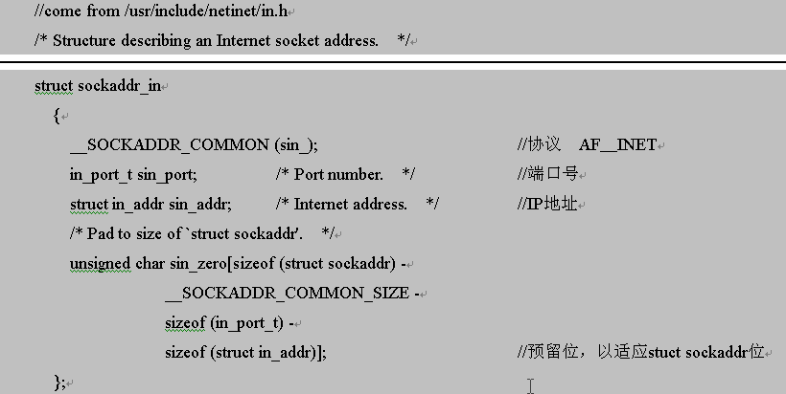
地址结构体定义-- IPV4

Slide 23
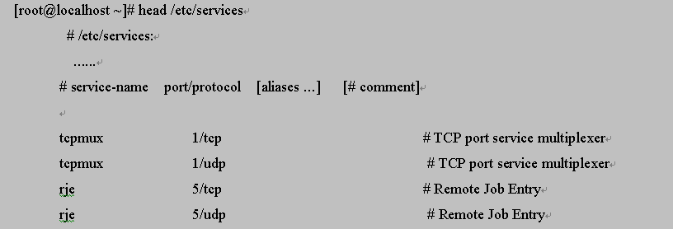
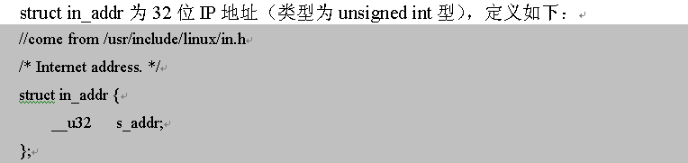
端口与IP地址

Slide 24
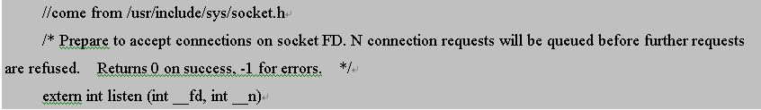
BSD Socket网络编程API listen
第一个参数是绑定了IP及端口信息的socket文件描述符。
第二个参数为请求排队的最大长度。当有多个客户端程序和服务器端相连时, 此值表示可以使用的处于等待的队列长度。
listen 函数将绑定的socket文件描述符变为监听套接字，完成此步： 服务器已经准备接收客户端连接请求了。

Slide 25
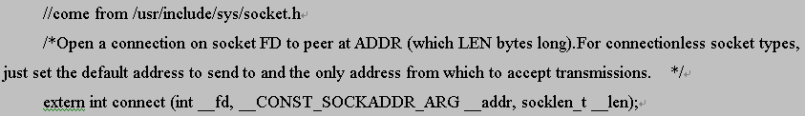
BSD Socket网络编程API 客户端发起连接 connect
其第一个参数为socket返回的文件描述符。
第二个参数储存了服务器端的地址（包括服务器的IP地址和端口信息）。
第三个参数为该地址的长度。
如果执行成功，此函数将与地址为addr的服务器建立连接，并返回0，如果失败则返回-1。
正确完成此步：客户端socket拥有了目的IP，端口信息。

Slide 26
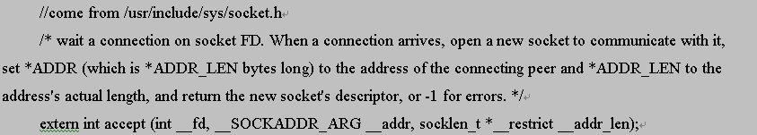
BSD Socket网络编程API 服务器接收连接 accept
第一个参数是监听网络后的socket文件描述符。
第二参数为struct sockaddr 类型的地址空间首地址，第三个参数为该段地址空间长度，因此第二个参数用来存储客户端的IP地址和端口信息，以便为客户端返回数据。
需要注意的是，如果执行成功，此函数将返回一个新的文件描述符以标识该连接，从而使原来的文件描述符可以继续等待新的连接，这样便可以实现多客户端。如果执行失败，将返回-1。
至此，两端的连接已经建立，而服务器端又是如何区别多个连接的呢？

Slide 27
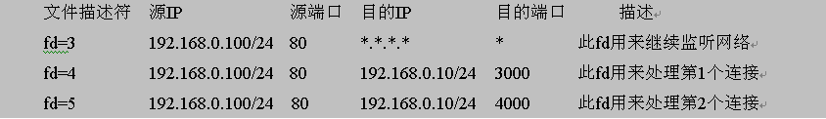
如何区分多个客户端
对于任何一个TCP连接，最重要的信息包括源IP：源端口，目的IP：目的端口四个信息。例如，客户机192.168.0.10/24的3000、4000两端口同时向服务器192.168.0.100/24的80端口发起两个连接，在服务器端是如何区别两个连接的呢？

Slide 28
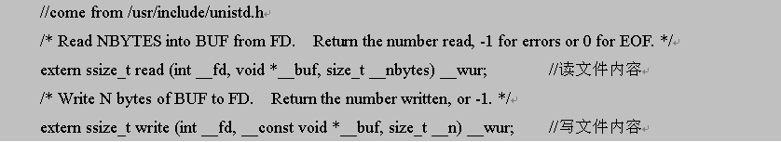
BSD Socket网络编程API 读/写socket

Slide 29


BSD Socket网络编程API send/recv
第一个参数为发送的目标socket对象；
第二个参数为欲发送的数据位置；
第三个参数为数据的大小；
第四个参数操作flags，支持的值为0或MSG_OOB（发送带外数据）等。对套接字调用write()的行为与将flags设置为0的send()的行为完全相同。
如果执行成功，此函数将返回发送数据的大小，如果失败，将返回-1。

Slide 30
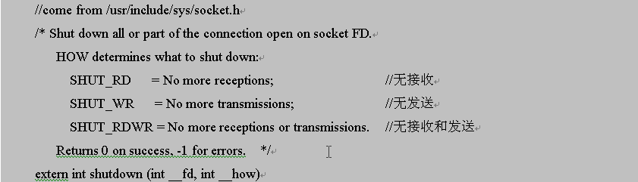
BSD Socket网络编程API 关闭socket对象 close/shutdown
howto=0 这个时候系统会关闭读通道，但是可以继续往socket描述符中写。
howto=1 关闭写通道，和上面相反，此时只可以读。
howto=2 关闭读写通道，和close一样，在多进程程序里，当几个子进程共享一个套接字时，如果使用shutdown，那么所有的子进程都将不能操作，这时只能使用close()函数来关闭子进程的套接字描述符。

Slide 31
第12章 Linux socket网络编程基础
1
网络通信基础
2
BSD Socket TCP网络通信编程
3
BSD Socket UDP网络通信编程
4
使用TCP实现简单聊天程序

Slide 32
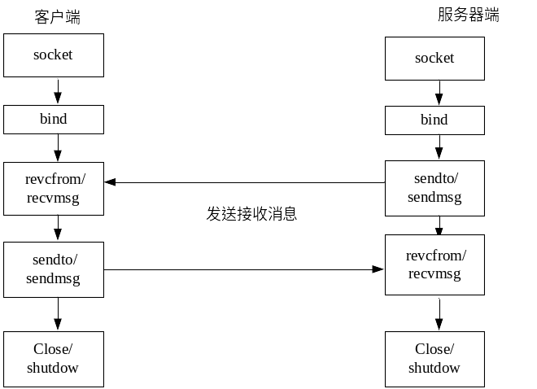
面向无连接通信模型

Slide 33
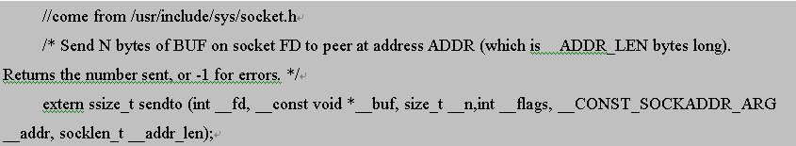
BSD Socket网络编程API sendto/ recvfrom
第一个参数为发送的目标socket对象。
第二个参数为欲发送的数据信息。
第三个参数为发送数据的大小。
第四个参数为flags，如send函数所示。
第五个参数欲发送数据的目标地址，其结构体前面已经介绍。
第六个参数为此结构体的大小。

Slide 34

BSD Socket网络编程API getsockname / getpeername
获得一个套接字（这个套接口至少完成了绑定本地IP地址）的本地地址。
如果成功则返回0 ，如果发生错误则返回-1。
第1个参数为欲读取信息的socket文件描述符
第2，3个参数分别为存储地址的内存空间地址和大小。
getpeername()函数将取得一个已经连接上的套接字的远程信息（比如IP 地址和端口）。

Slide 35
应用示例
使用 AF_UNIX实现本机数据流通信示例 见代码
使用AF_INET实现UDP点对点通信示例 见代码

Slide 36
第12章 Linux socket网络编程基础
1
网络通信基础
2
BSD Socket TCP网络通信编程
3
BSD Socket UDP网络通信编程
4
使用TCP实现简单聊天程序

Slide 37
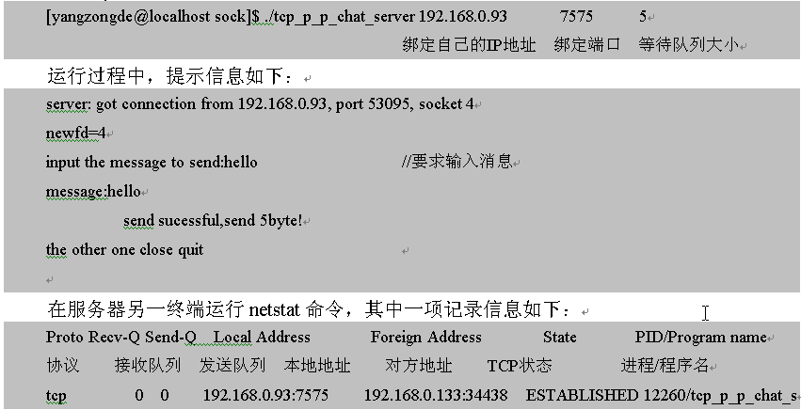
服务端运行结果（IP地址为192.168.0.93）

Slide 38
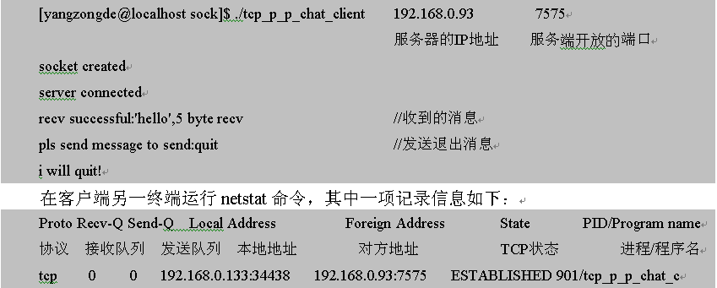
客户机运行结果(IP地址为192.168.0.133）
此程序只实现一端到端的数据传递，且只能一发一收的方式 。
具体见代码分析。

Slide 39
习题
（1）七层模型与TCP/IP协议模型比较，各层完成的基本功能，对应的各层最主要功能是什么？
（2）写出你所知道的网络设备、网络协议其简单工作原理描述,并列出其工作在TCP/IP协议栈的哪一层。
（3）试写出网络数据的封包与拆包过程。并分析说明TCP、IP、UDP数据包头信息。
（4）IP地址的如何区分，A、B、C类地址范围，哪些地址是私有地址，能够实现子网合并和拆分。子网掩码是什么，怎样计算一台主机的网络ID和主机ID。将192.168.0.1/24网段划分成8个子网，写出网络ID，主机ID范围，广播地址，子网掩码。
（5）为什么办公区的私有IP地址主机可以连接到internet，NAT的功能是什么？

